Slide 1

ANALISIS PREDICTIVO DE NEGOCIOS (CA)
MEA519-1
Profesora
Ana Gabriela Tavárez
Estudiantes
Hari Grullón ID 1107693
Nerfi Pérez ID 1107941
Tema
Planteamiento de un problema de negocios

Slide 2

PLANTEAMIENTO DEL PROBLEMA DE NEGOCIOS
Análisis de Precio de Viviendas
Una agencia inmobiliaria podría emplear la regresión lineal para predecir el precio de una vivienda en función de características como el tamaño, el número de habitaciones, la ubicación y las comodidades.

Slide 3



Planteamiento de la fuente de datos y características
California Housing Prices Dataset
Este conjunto de datos contiene 20,640 entradas y 10 variables de información sobre el precio medio de las viviendas en diferentes distritos de California, junto con varias características como ingresos medios, edad media de la vivienda y proximidad al mar.
Utilizamos la herramienta de R-Studio, bajo el lenguaje de programación de R.

Slide 4

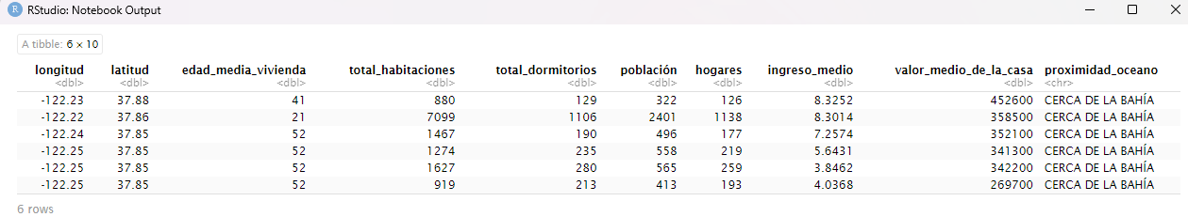
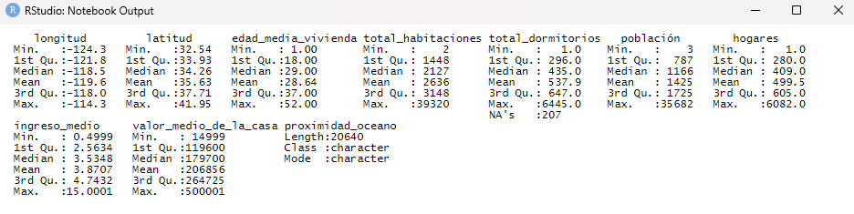
Análisis descriptivo

Slide 5

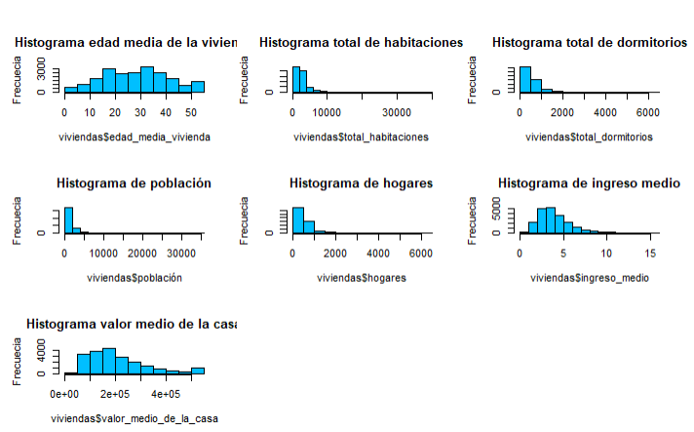
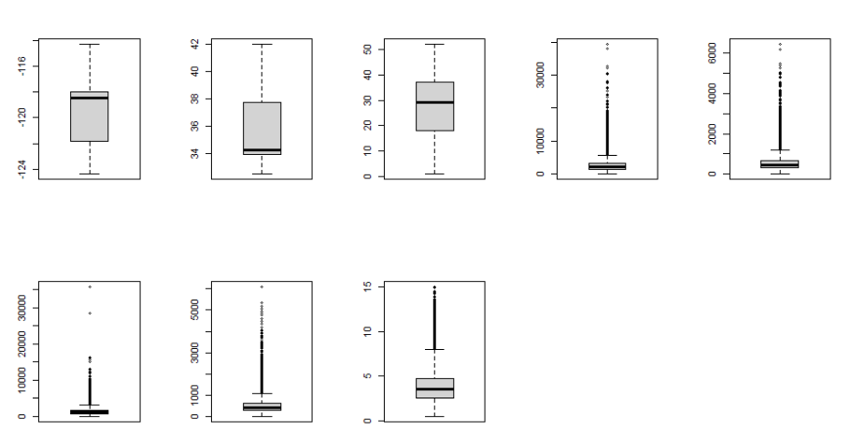
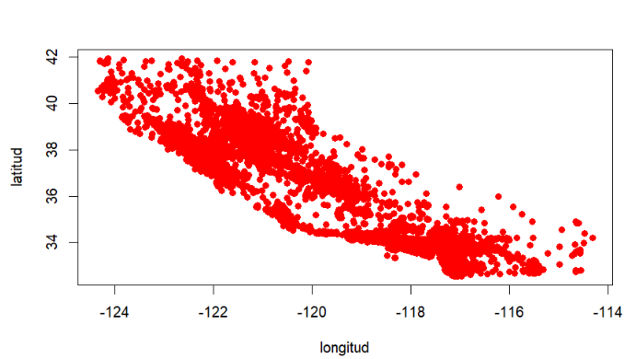
Visualización de los datos

Slide 6
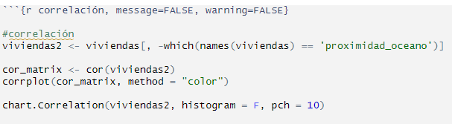
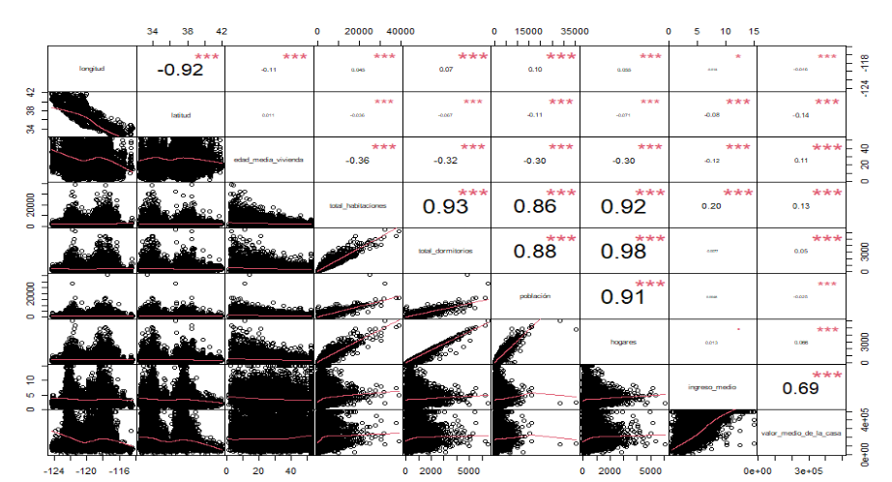
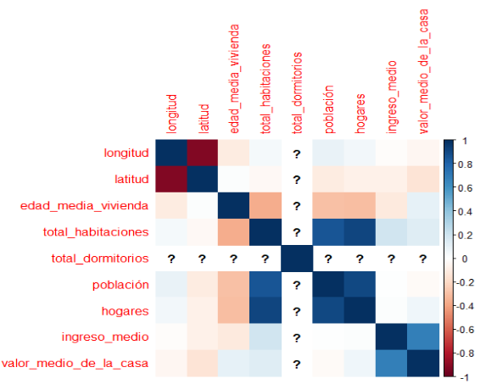
Matriz de correlación

Slide 7
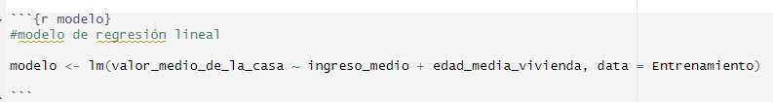
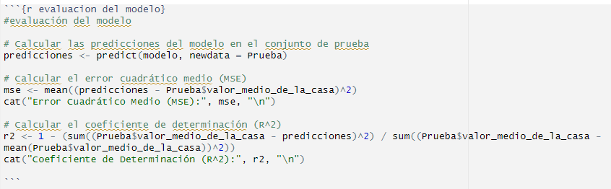
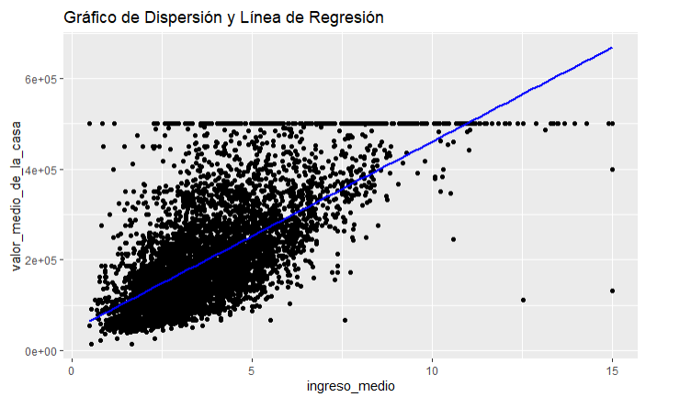

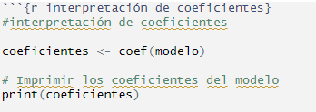

Creación del modelo, evaluación y visualización de resultados

Slide 8
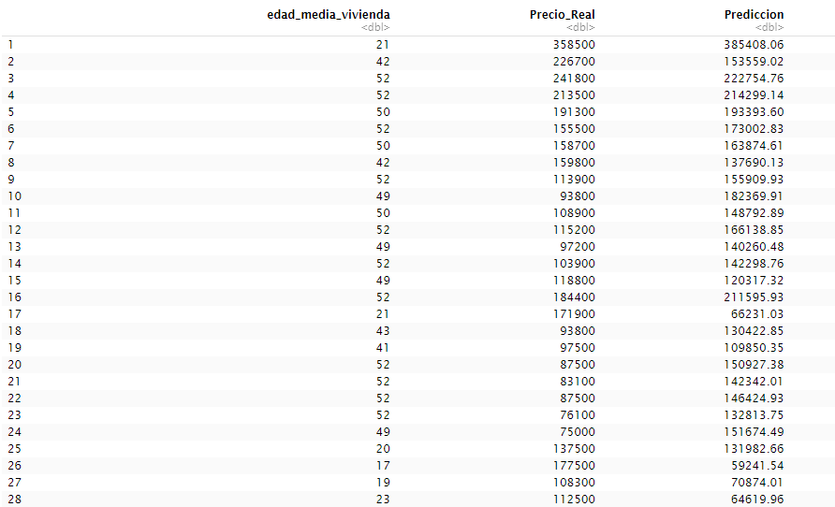
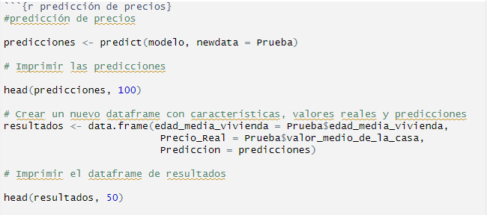
Predicciones de precios

Slide 9


Planteamiento del Timeline
Proyecto de análisis de precios de viviendas utilizando regresión lineal en un período de 4 semanas
Semana 1: Definición y Preparación de Datos
Semana 2: Análisis Exploratorio y Preparación de Datos
Semana 3: Modelado y Evaluación Inicial
Semana 4: Refinamiento y Presentación de Resultados
https://github.com/HariGrullon/Vivienda.git
https://miro.com/app/board/uXjVMrc3cd0=/?share_link_id=389500492013

